Slide 1
言語サーバを応用した細粒度編集履歴収集プラットフォームの構想
石田 直人，〇神田 哲也，嶋利 一真，井上 克郎

Slide 2
細粒度編集履歴の既存研究
細粒度編集履歴
ファイルの保存や版管理システムへのコミットなどより細かい単位での編集履歴
行単位・1文字ごとの編集など
既存研究での活用例
プログラムの理解支援・変更支援・プロセス改善
学生の進捗・理解度・行き詰まりの把握
収集や分析結果の提示がエディタ上でプラグインとして実装 ➔特定の開発言語・エディタへの依存

Slide 3
実現したいこと
エディタへの依存を減らした細粒度編集履歴の収集
開発者が好みのエディタの利用を続けられる
細粒度編集履歴の分析ツールや開発者向けのツールと容易に連携できる
言語サーバを応用した細粒度編集履歴収集プラットフォーム を提案
開発者が利用するエディタは多岐にわたる
複数のエディタを使い分けることも珍しくない
複数の言語にふれる教育カリキュラム

Slide 4
Language Server Protocol (LSP)
もとはVisual Studio Code用
言語サーバ
「コード補完」「定義へ移動」などの機能を提供する
エディタ
LSPを通じ言語サーバとやりとりをする
エディタ
言語サーバ
LSP
(JSON-RPC)
変更の通知
エラー、警告箇所の通知
https://microsoft.github.io/language-server-protocol/overviews/lsp/overview/
を基に作成

Slide 5
Language Server Protocol (LSP)
もとはVisual Studio Code用
言語サーバ
「コード補完」「定義へ移動」などの機能を提供する
エディタ
LSPを通じ言語サーバとやりとりをする
エディタ
言語サーバ
LSP
(JSON-RPC)
「定義へ移動」の要求
定義箇所
https://microsoft.github.io/language-server-protocol/overviews/lsp/overview/
を基に作成

Slide 6
Language Server Protocol (LSP)
もとはVisual Studio Code用
仕様がオープン
色々なエディタでサポートされるように
エディタ
言語サーバ
LSP
(JSON-RPC)
「定義へ移動」の要求
定義箇所
https://microsoft.github.io/language-server-protocol/overviews/lsp/overview/
を基に作成

Slide 7
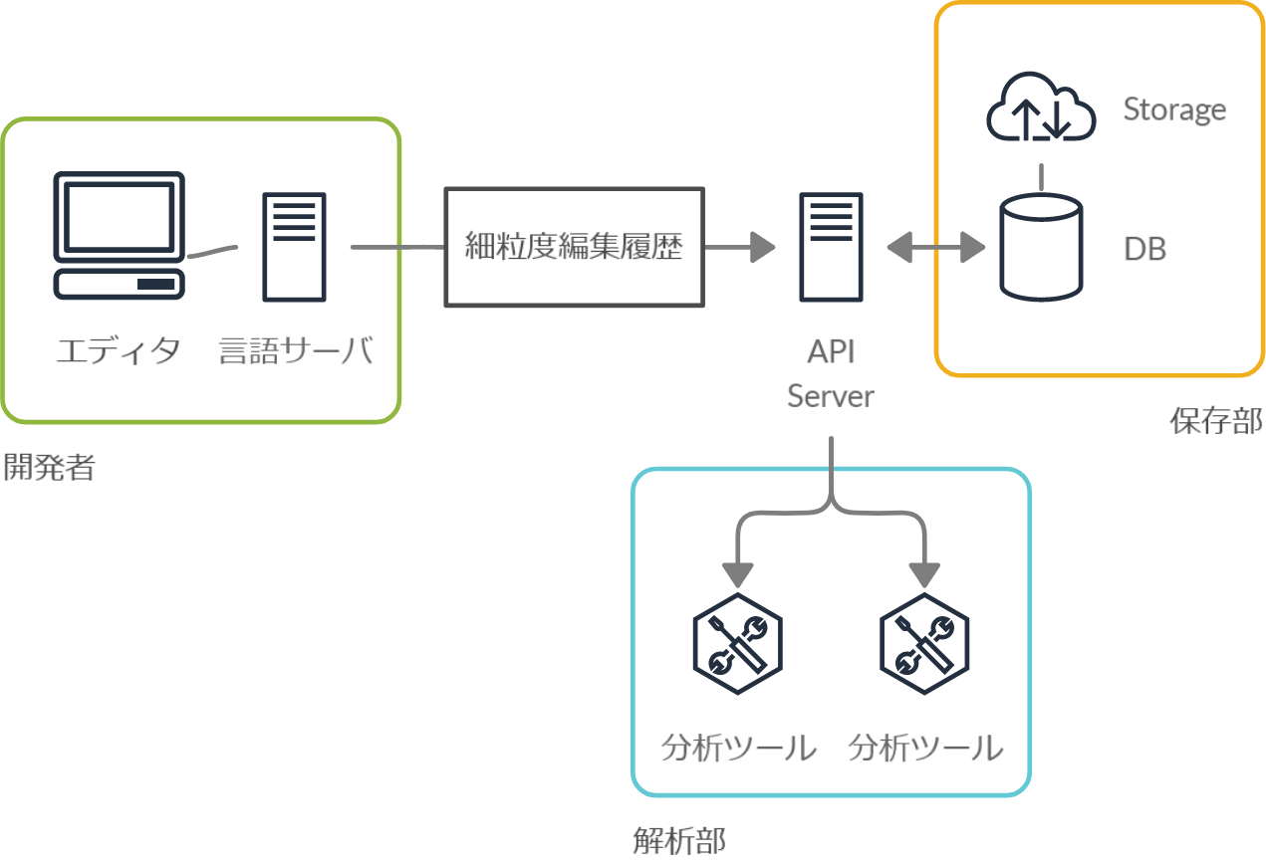
提案：細粒度編集履歴収集プラットフォーム

Slide 8
提案：細粒度編集履歴収集プラットフォーム
LSP

Slide 9
データ収集部
LSPの通知頻度を「ファイルが編集されるごと」に設定
１文字単位でインクリメントに編集内容を受け取る
データを既存研究にならって 統合
一定時間ごとにまとめて送信

Slide 10
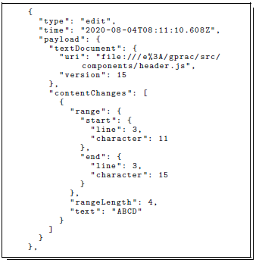
データ収集部
サーバへ送信
本体：JSONフォーマット
ファイル名
ファイルの初期状態
編集内容
イベント発生時刻
追加情報
ユーザ名
認証用鍵

Slide 11
データ分析部
サーバ上に実装
開発環境との分離
保存部
DBサーバ
取得した履歴の圧縮保存
解析部
APIを経由して情報を 取得・解析

Slide 12
現在の実装
データ収集部
Visual Studio Code用プラグイン
データ分析部
Google DriveやNextCloudサーバへの保存
収集した細粒度編集履歴の可視化（再生）
進捗可視化ツール
APIサーバとの分離：まだ

Slide 13
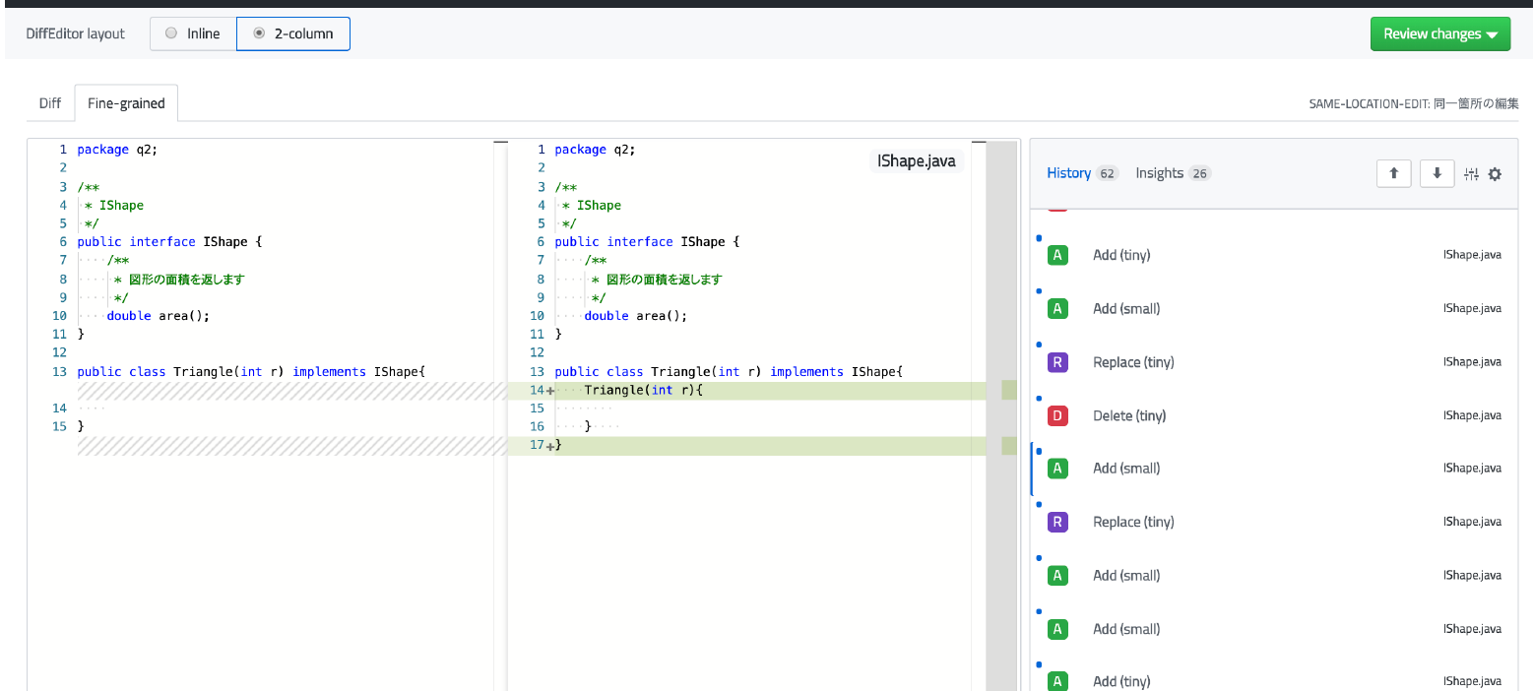
細粒度編集履歴の可視化（再生）
Webアプリ

Slide 14
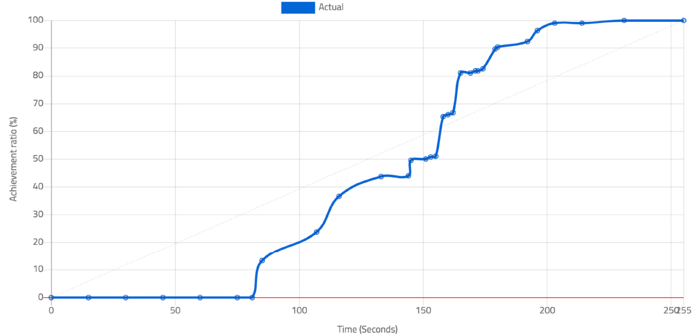
進捗可視化
Webアプリ

Slide 15
まとめと検討課題
まとめ
様々なエディタに対応可能な細粒度履歴収集プラットフォーム
言語サーバを応用
複数の開発環境に低コストで展開可能
開発環境と分析環境の分離
実装中
VS Code上で実現できることを確認
検討課題
必要な編集履歴・操作履歴の粒度
LSPではファイルオープンなどの操作も取得可能
1文字単位の情報
既存手法のプラットフォーム上での再現
応用先

